Slide 1

请记得在週報.xlsx档案修改内容！而不在以下PPT更改！谢谢！
金 句
倫 敦 國 語 宣 道 會
彼得前书 Peter 1:15～16
London Mandarin Alliance Church
彼得前书 1章 15 那召你们的既是圣洁，你们在一切所行的事上也要圣洁.16 因为经上记着说：“你们要圣洁，因为我是圣洁的。“ Peter 1:15 But just as he who called you is holy, so be holy in all you do; 16 for it is written: “Be holy, because I am holy.

Slide 2
圣洁国度的子民
李东光 牧师
彼得前书 2:9～10

Slide 3
请记得在週報.xlsx档案修改内容！而不在以下PPT更改！谢谢！
倫 敦 國 語 宣 道 會
彼得前书 2:9～10
相关经文
London Mandarin Alliance Church
彼得前书 2章 9 唯有你们是被拣选的族类，是有君尊的祭司，是圣洁的国度，是属神的子民，要叫你们宣扬那召你们出黑暗、入奇妙光明者的美德。 10 你们从前算不得子民，现在却做了神的子民；从前未曾蒙怜恤，现在却蒙了怜恤。

Slide 4


Slide 5

引言：国庆联想
加拿大国庆节过得怎么样？
加拿大是一个理想家园吗？
成为圣洁国度的子民
被拣选的族类、有君尊的祭司、
圣洁的国度、属神的子民，（2:9)
圣洁国度子民的
1)身份确认 2)荣耀特征 3)神圣使命
1

Slide 6
1.圣洁国度子民是被拣选的族类
1.1 身份转变的事实
你们从前算不得子民，现在却作了神的子民。(10)
从前：不是神的子民 - 罪人远离神
现在：作了神的子民 – 如何发生的？
我从前是亵渎神的，逼迫人的，侮慢人的；然而我还蒙了怜悯，因我是不信不明白的时候而做的。（提摩太前书1:13）
从前 – 现在的转变是因神怜悯我们
2

Slide 7
1.圣洁国度子民是被拣选的族类
1.2 神主动的救赎
惟有你们是被拣选的族类,(9)
拣选：族类=群体；特点：不配，而是蒙拣选
就是照父神的先见被拣选、藉著圣灵得成圣洁，以致顺服耶稣基督，又蒙他血所洒的人。(彼得前书1:2)
天父亲自拣选、基督宝血救赎、圣灵做工保守
得救是神纯粹的恩典、人不配得，所以要感恩
3

Slide 8
1.圣洁国度子民是被拣选的族类
1.2 神主动的救赎
呼召：神亲自的呼召引领
召我们出黑暗入奇妙光明。(9）
神藉着：
祂的仆人、各种际遇、教会之爱、祂的话语
呼召我们
还未进入光明国度的朋友，神现在就在呼召你！
4

Slide 9
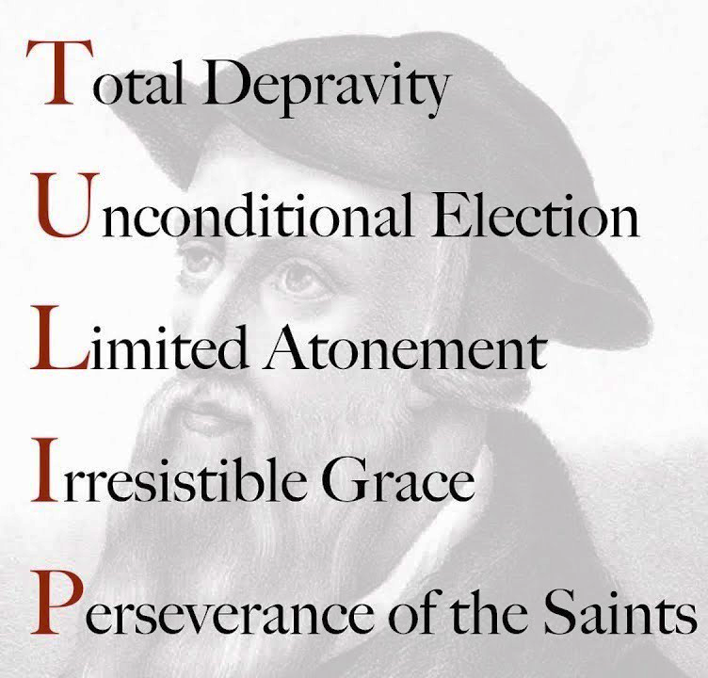
1.圣洁国度子民是被拣选的族类
1.3 对加尔文神学的理解
无条件拣选：神拣选得救的人，不是根据人的信心、行为，而是完全出于祂的恩典和旨意。
有限救赎：基督救赎是专门为蒙拣选者而成就的，并有效地保证他们得救。
5

Slide 10
2. 圣洁国度子民是有君尊的祭司
2.1 神国子民的荣耀职分
君尊的荣耀：他们都复活了，与基督一同作王一千年。… 他们必作神和基督的祭司，并要与基督一同作王一千年。（启示录20:4,6）
祭司的职分：因我们的大祭司并非不能体恤我们的软弱。他也曾凡事受过试探，与我们一样，只是他没有犯罪。所以，我们只管坦然无惧的来到施恩的宝座前，为要得怜恤，蒙恩惠，作随时的帮助。(希伯来书4:15-16)
6

Slide 11
2. 圣洁国度子民是有君尊的祭司
2.2 神国子民的圣洁生命
圣洁(Holly)的追求：你们要归我作祭司的国度，为圣洁的国民。（出埃及记19:6）
那召你们的既是圣洁，你们在一切所行的事上也要圣洁。因为经上记著说：「你们要圣洁，因为我是圣洁的。 (彼得前书1:15-16)
你们要圣洁，因为我耶和华你们的神是圣洁的。(利未记19:2)
7

Slide 12
2. 圣洁国度子民是有君尊的祭司
2.3 正确理解“人人皆祭司” The Priesthood of All Believers（马丁路德改教运动衍生的一个口号）
路德原话：所有基督徒都有真实属灵生命，除了职分不同，并无差别。《致德意志民族基督徒贵族书》
原本意图：反对天主教制定圣品阶层的弊端
错误演绎：藐视属灵权柄、随意解经、妄行圣礼
正确应用：信徒都有读经、祷告、代祷、事奉的权柄；但教会仍要设立不同属灵职分和恩赐。
8

Slide 13
3. 圣洁国度子民要宣扬基督美德
3.1 宣扬基督: 召你们出黑暗入奇妙光明者。 (9)
世人原本出于犯罪的黑暗现状与结局
耶稣基督的救恩使我们出黑暗入光明
3.2 宣扬恩典: 从前未曾蒙怜恤，现在却蒙了怜恤。
基督十架恩典的动因是神的恩慈怜悯
他被挂在木头上，亲身担当了我们的罪，使我们既然在罪上死，就得以在义上活。(彼得前书2:24)
(10)
9

Slide 14
3. 圣洁国度子民要宣扬基督美德
3.3 宣扬福音: 出黑暗入奇妙光明。 (9)
脱离黑暗罪恶权势咒诅
十字架福音是穿透黑暗的大光
神子民有义务宣扬这大好消息
使你们无可指摘，诚实无伪，在这弯曲悖谬的世代作神无瑕疵的儿女。你们显在这世代中，好像明光照耀，将生命的道表明出来。(腓利比书2:15-16)
用生命见证传扬基督救恩的福音
10

Slide 15

结语：都来作圣洁国度的子民
成为圣洁国度的子民
是神旨意中的呼召拣选
是荣耀神圣的祭司身份
有宣扬基督救恩的责任
愿在圣洁光明国度里与你同为子民！
11

